Slide 1
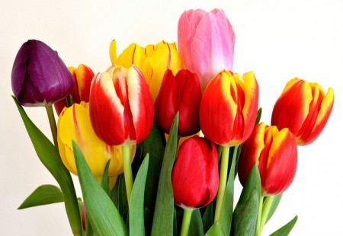
Қайырлы күн- добрый день Қызғалдақ – Тюльпан Дыбыстық жаттығу: Дақ-дақ- қызыл қызғалдақ Дайындаған қазақ тілі мұғалімі: Шулембаева К.К
ГҮЛДЕР- ЦВЕТЫ

Slide 2
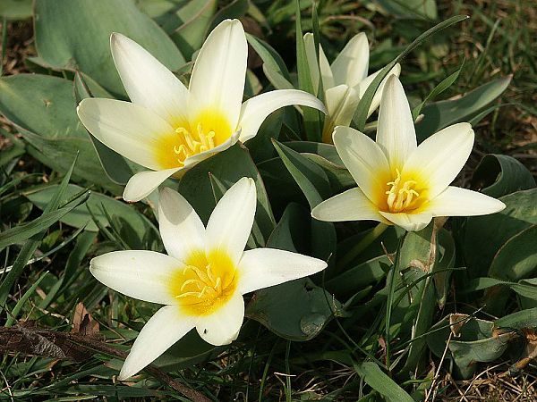
Бәйшешек –Подснежник
Дыбыстық жаттығу:
Шек-шек- әдемі бәйшешек

Slide 3
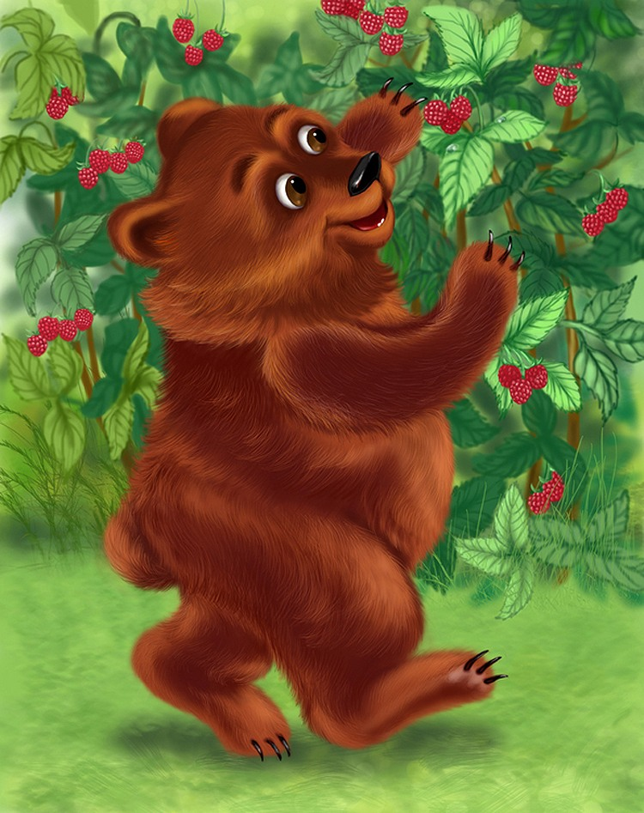
Қорбаңдаған аюдың Құлпынайы көп екен Теріп- теріп аламыз Қалтамызға саламыз (Медвежонку поможем собирать ягоды)
Сергіту сәті- Физ минутка

Slide 4
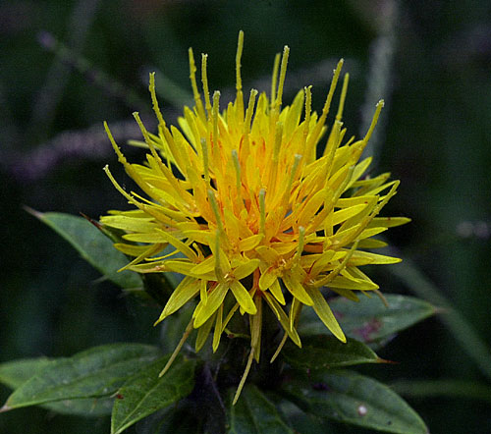
Дыбыстық жаттығу:
Бақбақ- Одуванчик
Дыбыстық жаттығу: Ақ-ақ-ақ- сары бақбақ

Slide 5
Қайтала- повторяй
Көктем- Весна
Жылы- тепло
Гүл-цветок
Құлпынай- ягода
Қонжық- медвежонок
Сауболыңыздар- Досвидания

